Slide 1
«Моя майбутня професія –
перекладач»
Підготувала: Петраш Е. П.
Керівник: Кравоцюк Л. С.

Slide 2
Зміст презентації
1. Професія перекладача
2. Історія професії
3. Навчання
4. Перспективи у роботі

Slide 3
1. Професія перекладача
Перекладач – це фахівець, що професійно володіє іноземною мовою та веде перекладацьку діяльність.
Професія перекладача є затребуваною і престижною. Адже без знання іноземних мов не можливе спілкування, підтримання ділових та політичних стосунків між країнами світу.
Переклад виконується у
різних напрямках: усний,
письмовий(художній,
публіцистичний, науковий
тощо)
назад

Slide 4
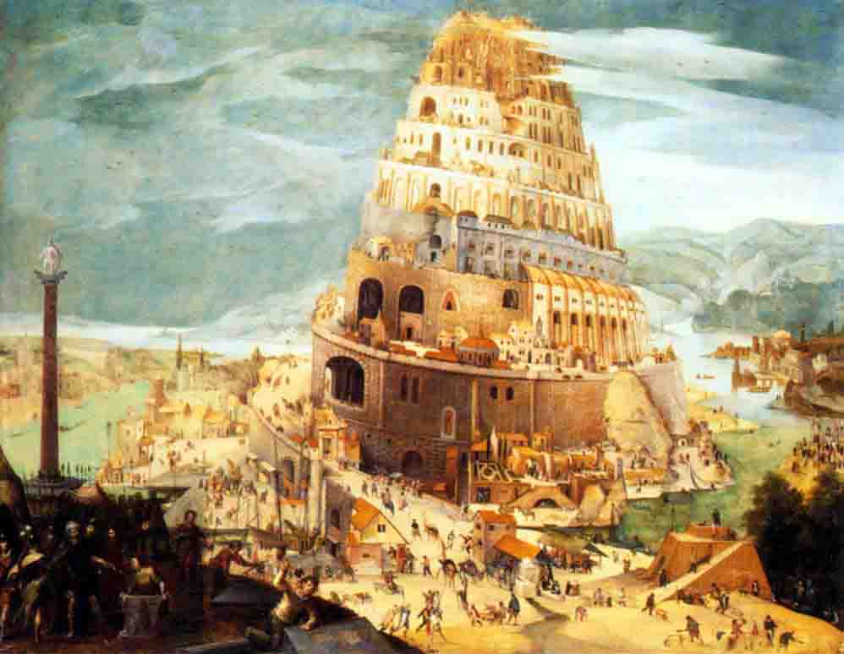
2. Історія професії
Професія перекладача - одна з найдавніших. Необхідність у ній виникла, як тільки склалися національні мови, відмінні одна від одної. Досить згадати відомий біблійний сюжет про Вавілонську вежу і про те, якими безпомічними стали люди, переставши розуміти
один одного.
назад

Slide 5
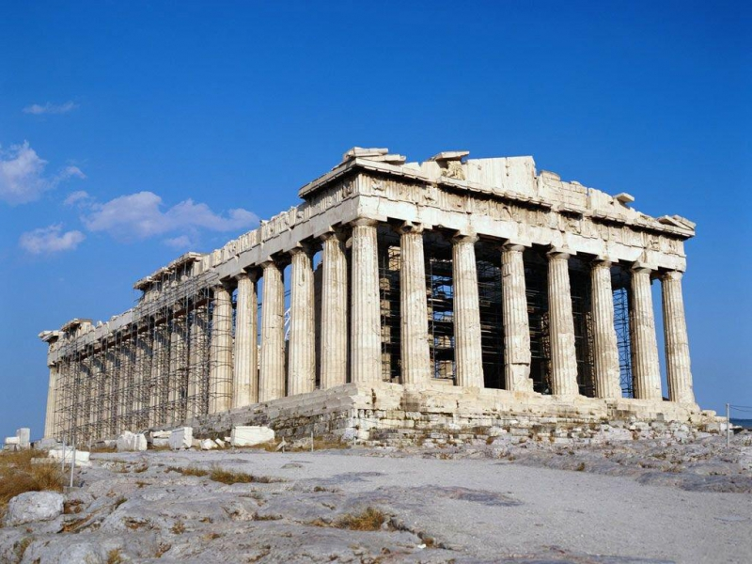
Відомості про перших перекладачів збереглися до наших днів завдяки історії Стародавнього Єгипту. Представники цієї професії були в Давньому Єгипті шанованими і шанованими людьми. Велику роль перекладачі грали і в Стародавній Греції, яка контактувала з країнами Сходу.
Кілька разів робилися спроби створити і використовувати універсальну, загальну мову "есперанто". Однак ці спроби загального визнання не одержали.

Slide 6
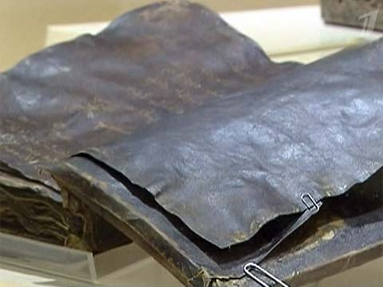
Саме древнім перекладачам ми зобов'язані перекладом Біблії на багато мов. Як ми знаємо, значна частина Старого завіту збереглася лише на грецькій мові. На Русі в давнину ченців товмачів вважали дуже освіченими людьми, а Наполеон говорив, що солдат,
що знає дві мови, і
коштує двох.
Сьогодні попит на
перекладачів тільки
зростає.

Slide 7
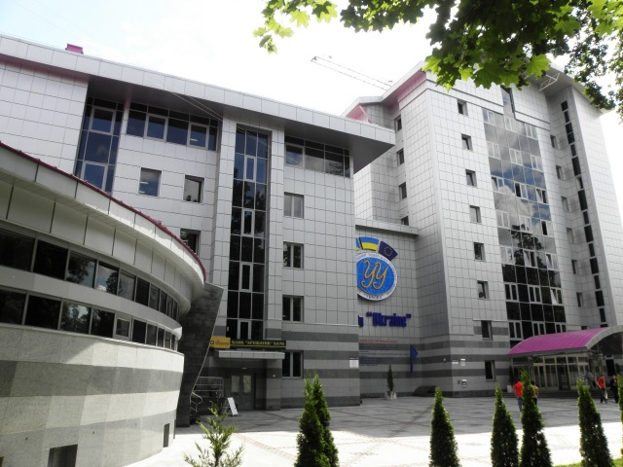
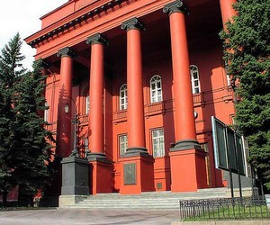
3. Навчання
Навчаються перекладачі у філологічних інститутах та академіях. Навчання можливе як на тириторії України, так й за кородоном. Існує бузліч програм обміну студентами. Це дає можливість розширити міжнародні зв’язки та обмінятися досвідом.
назад

Slide 8
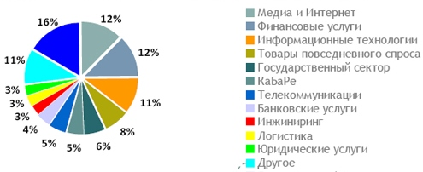
4. Перспективи у роботі
Діаграма найбільш затребувані сфери діяльності на 2012-2013рр.
назад

Slide 9
Інформацію взято з таких джерел:
http://www.parta.com.ua/university/philology/
http://www.google.com.ua/webhp?source=search_app
http://partner.finline.com.ua/login/
Адреса мого блогу:
http://my1prof.blogspot.com/

